Slide 1
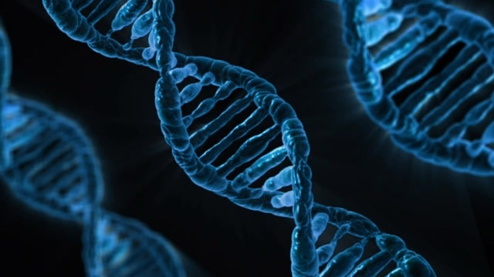
Genetikai betegségek
Simon Imre 9.b

Slide 2

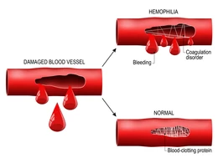
Vérérzékenyég hemofília
A vér alvadása erősen lelassul
Bármilyen seb erős vérzést okoz, spontán belső vérzések
Az esetek 2/3-a az X kr.-ban recesszív módon öröklődik, a többi spontán mutáció

Slide 3
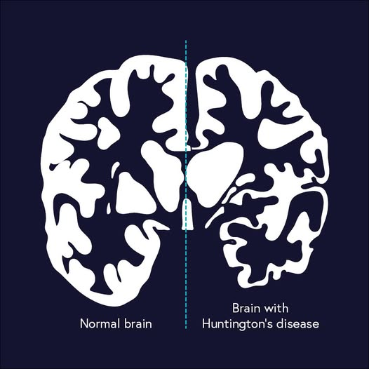
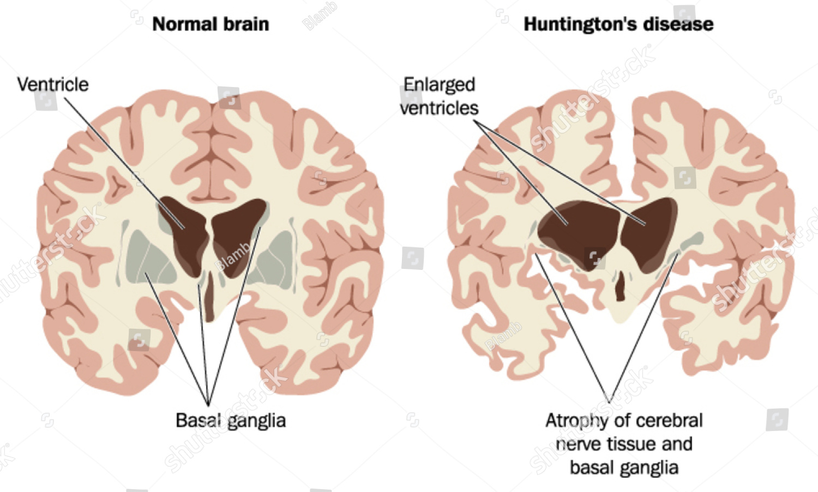
Huntington-kór
Neurodegeneratív betegség.
A betegség tünetei 30-50 éves kor között jelennek meg. Ekkor sokan már továbbörökítették a hibás gént.
Az egyik szülő érintettsége esetén is 50 százalékos valószínűséggel továbbadódik.

Slide 4
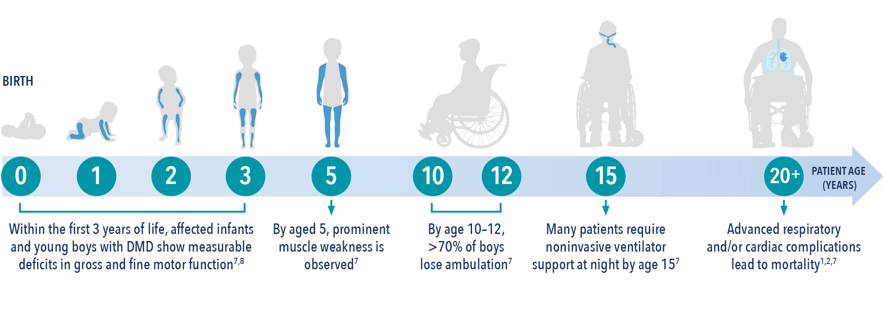
Duchenne-féle izomdisztrófia
Disztrofin fehérjét kódoló 79 exon* bármelyikében bekövetkező mutációk okozzák
Izomvesztést okoz ami járás, légzés képtelenséghez vezet és halálhoz
X-hez kötött és recesszív, az esetek 2/3 az anyától öröklődik
*gén által termeltetett fehérje részegységeit kódolják

Slide 5
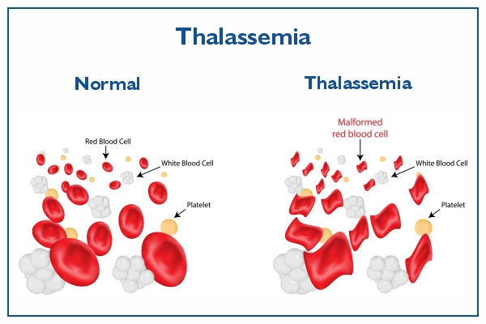
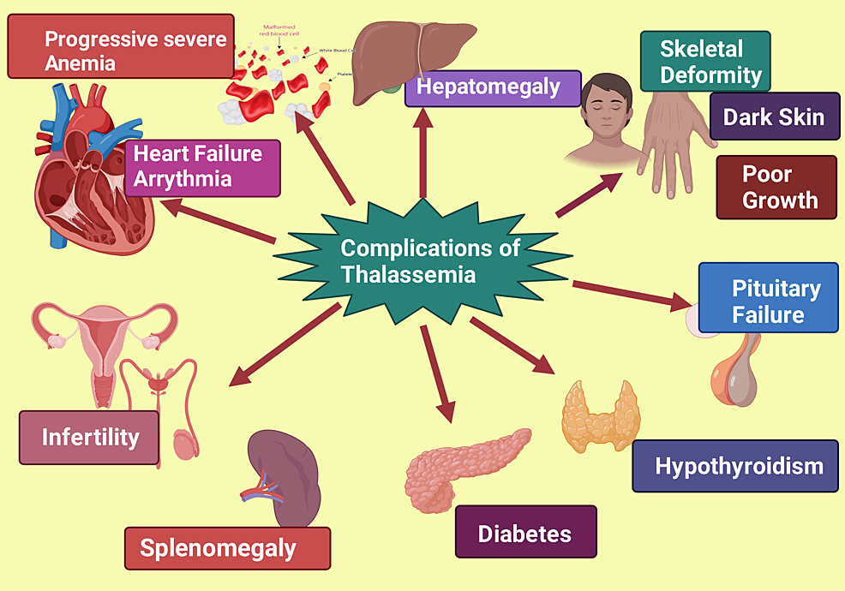
Thallaszémia
A szervezet nem képes normális hemoglobin előállítására ezért vérszegénységet okoz
Világszerte 358 millió embernél fordul elő
Az alfa-thallaszémia enyhe formájáról kimutatták, hogy védelmet nyújt a malária ellen

Slide 6
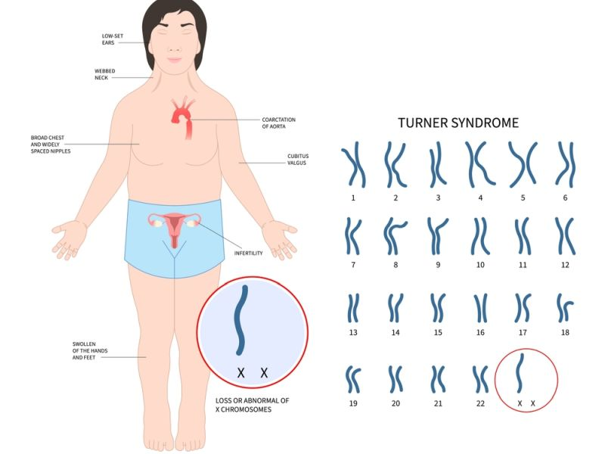
Turner-szindróma
A szokásos két női nemi kromoszóma közül az egyik részlegesen vagy teljesen hiányzik
Az embriók zöme a korai magzati életben meghal
Jellemzői:
átlagnál alacsonyabb és vékonyabb termet, nyakon két oldalt bőrredő , tarkón mélyen lehúzódó haj, széles mellkas, a karok enyhén kifelé fordulnak könyöktől, rövid ujjak, kövér kezek és lábak

Slide 7
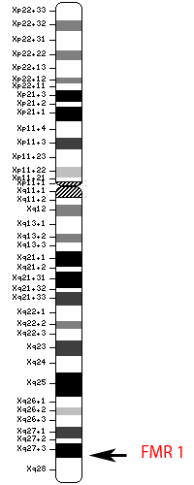
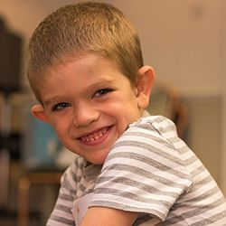
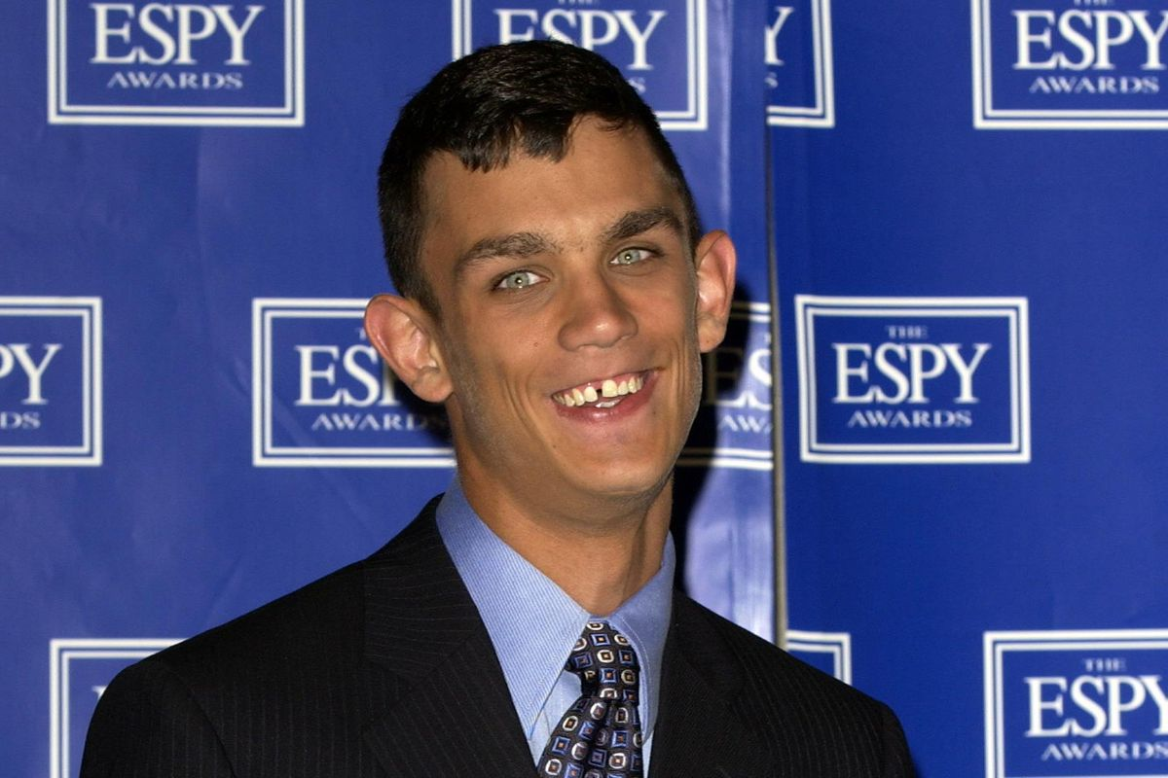
Törékeny X-szindróma
az egyik leggyakoribb örökletes, értelmi elmaradást okozó genetikai betegség
X-kromoszómához kapcsolódó génben elváltozás történik. Ez annormál agyműködést okoz.
Tünetei:
nagy fejkerület, elálló fülek, lassabb fejlődési ütem megkésett beszédfejlődés tanulási nehézségek, autisztikus tünetek

Slide 8
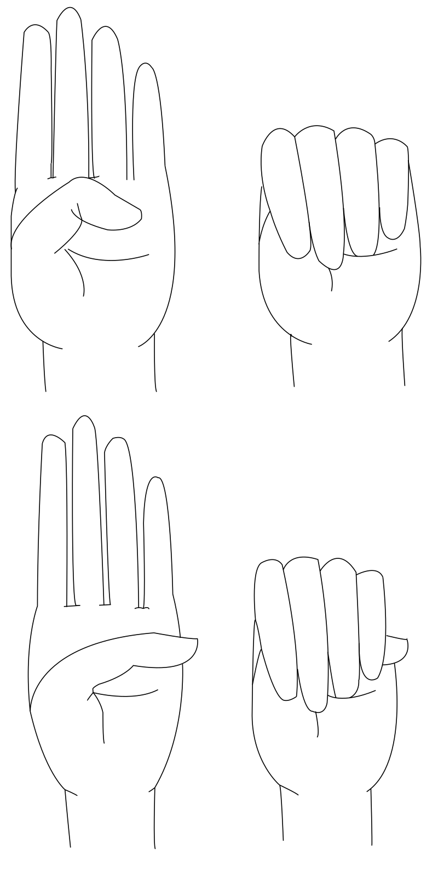
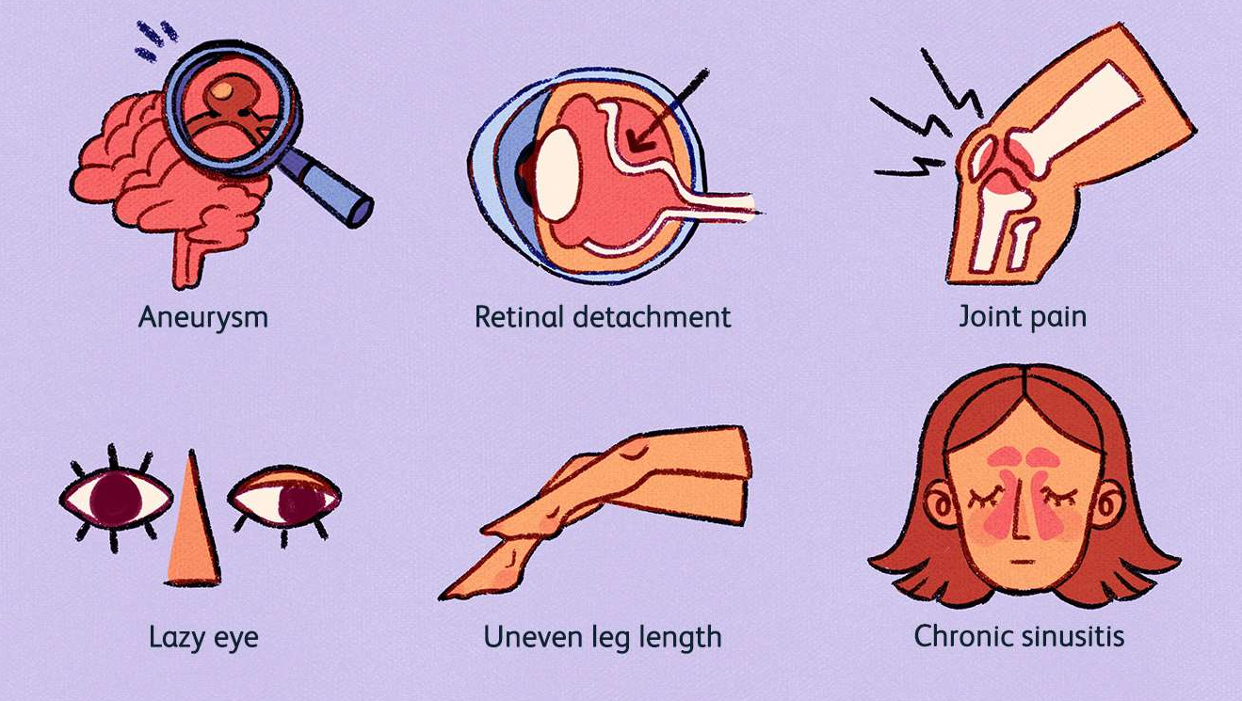
Marfan-szindróma
Autoszomális domináns öröklődésű betegség
Súlyos szív- és érrendszeri elváltozások
Magyarországon ma hozzávetőlegesen 1000-2000 ember érintett
egészséges
Marfan-szindrómás

Slide 9
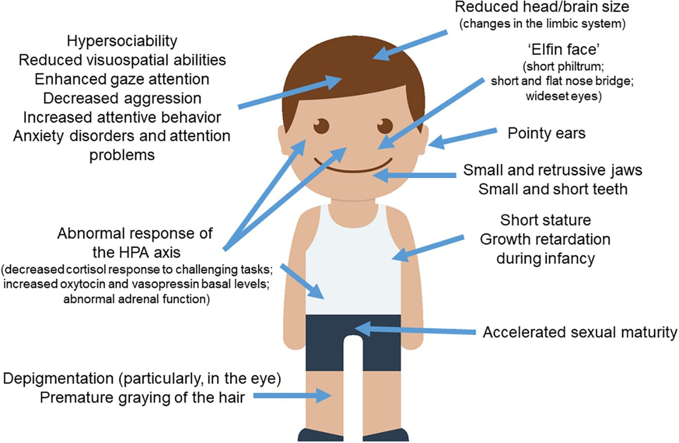
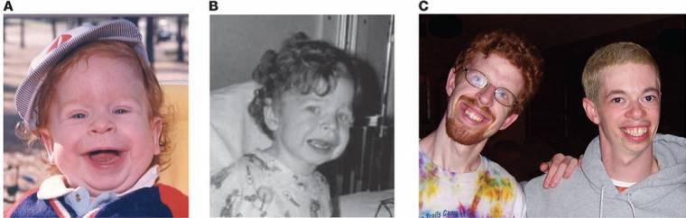
Williams-szindróma
20000 emberből 1 beteg
Jellegzetes manószerű arc
Szív és érrendszeri problémák
Hiperkalcémia (emelkedett vérkalciumszint)
Alacsony születési súly / lassú súlygyarapodás
Etetési problémák

Slide 10
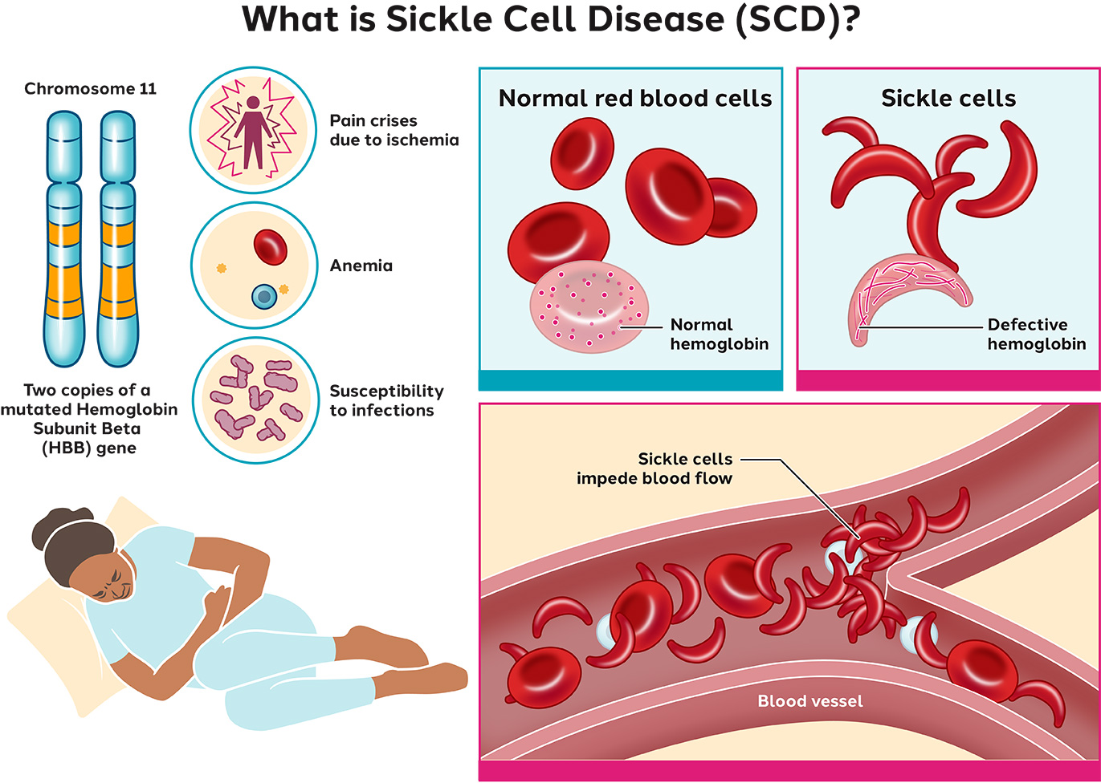
Sarlósejtes anémia
Vörösvértestek bizonyos körülmények között rendellenes sarlószerű alakot vesznek fel
Számos egészségügyi probléma alakulhat ki, mint például fájdalomrohamok az ízületekben, vérszegénység , kéz- és lábduzzanat, bakteriális fertőzések , szédülés és szélütés

Slide 11




Források
Wikipédia
Webbeteg
Shutterstock
Chcrr

